Slide 1
Mapy Evropy 1789-1989

Slide 2
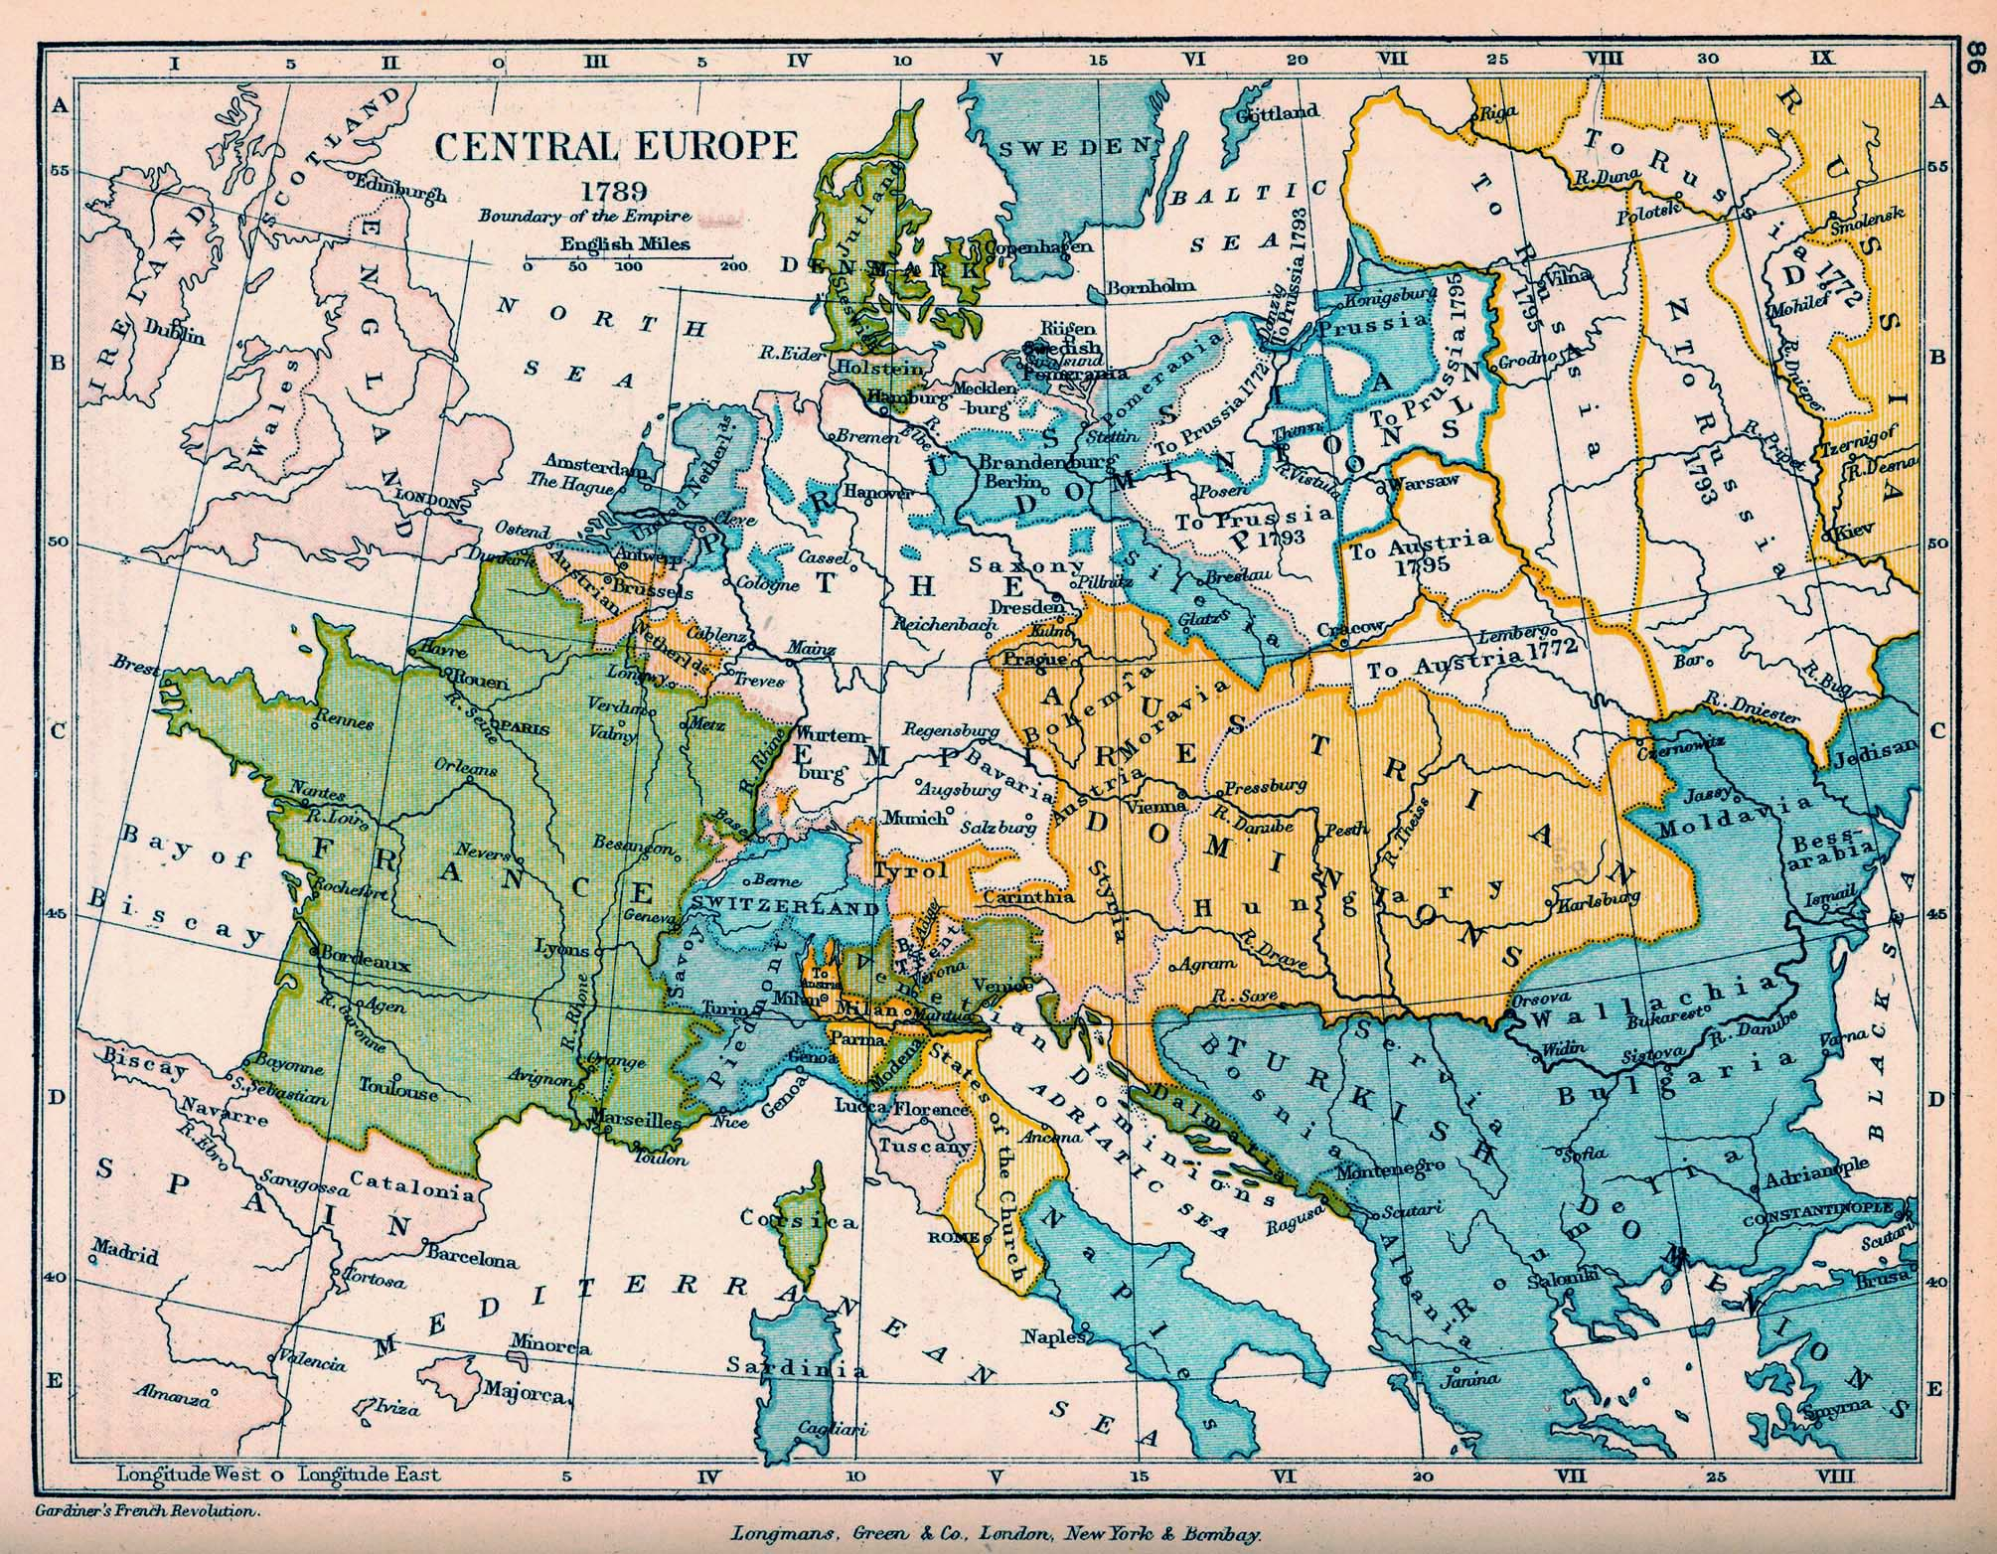
1789

Slide 3
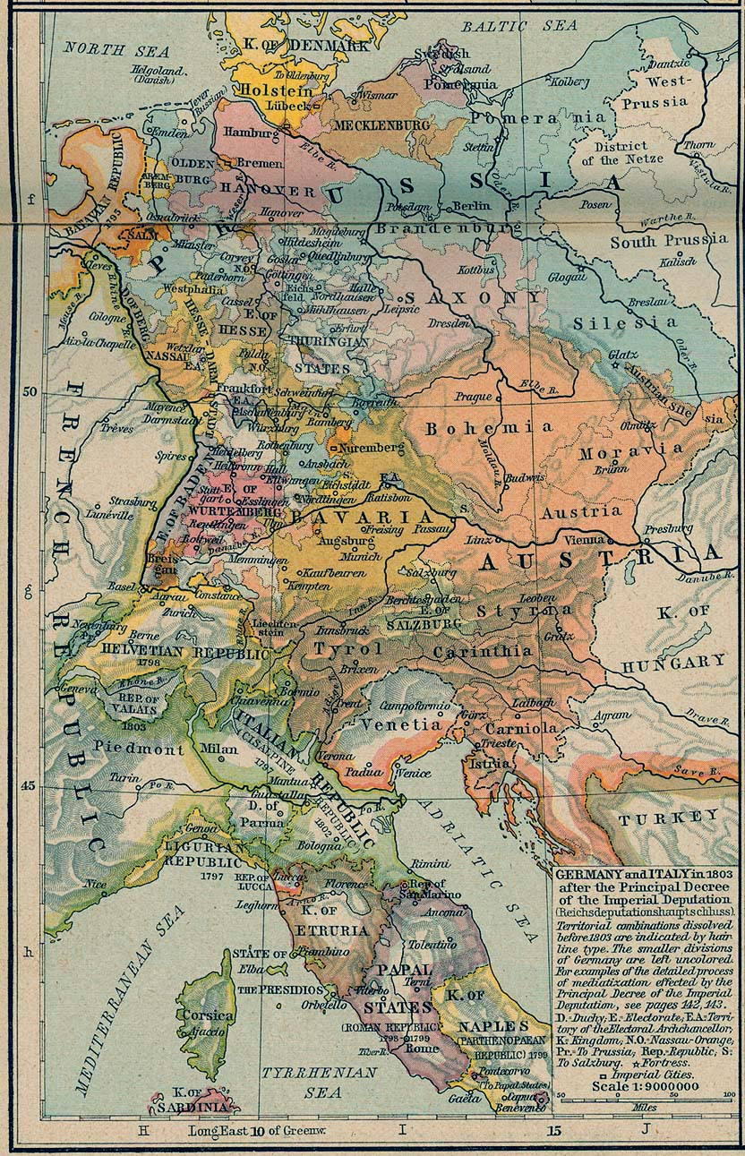
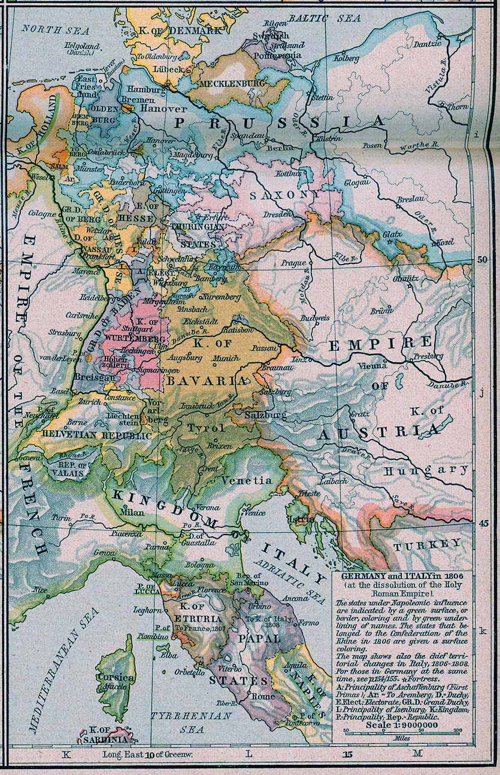
Svatá říše římská národa německého 1803 a 1806

Slide 4
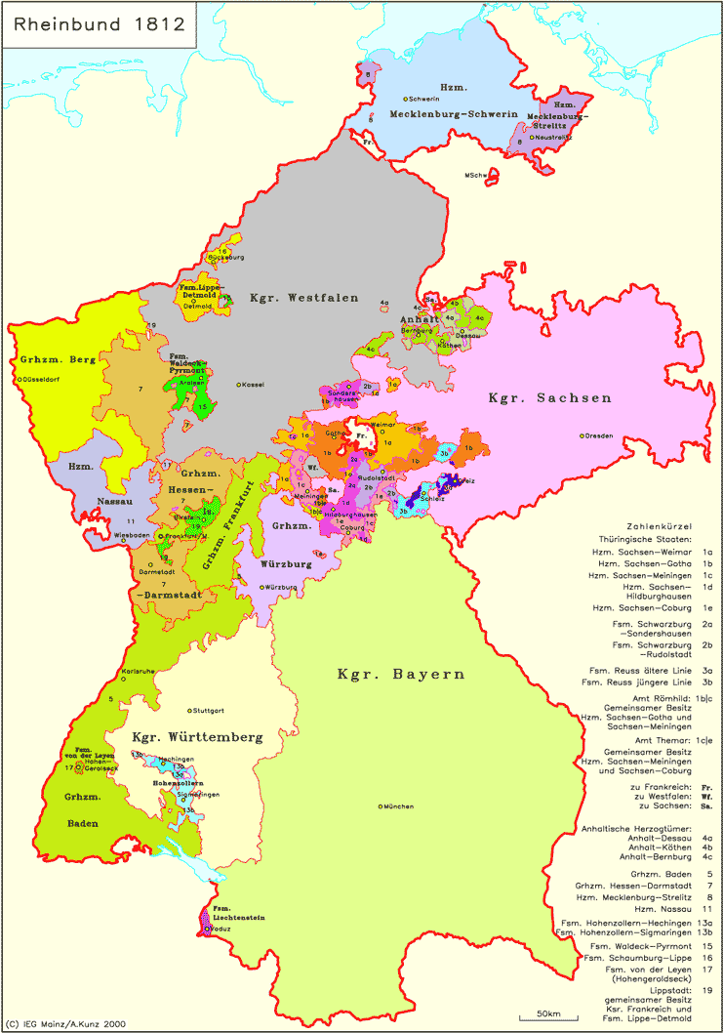

Slide 5
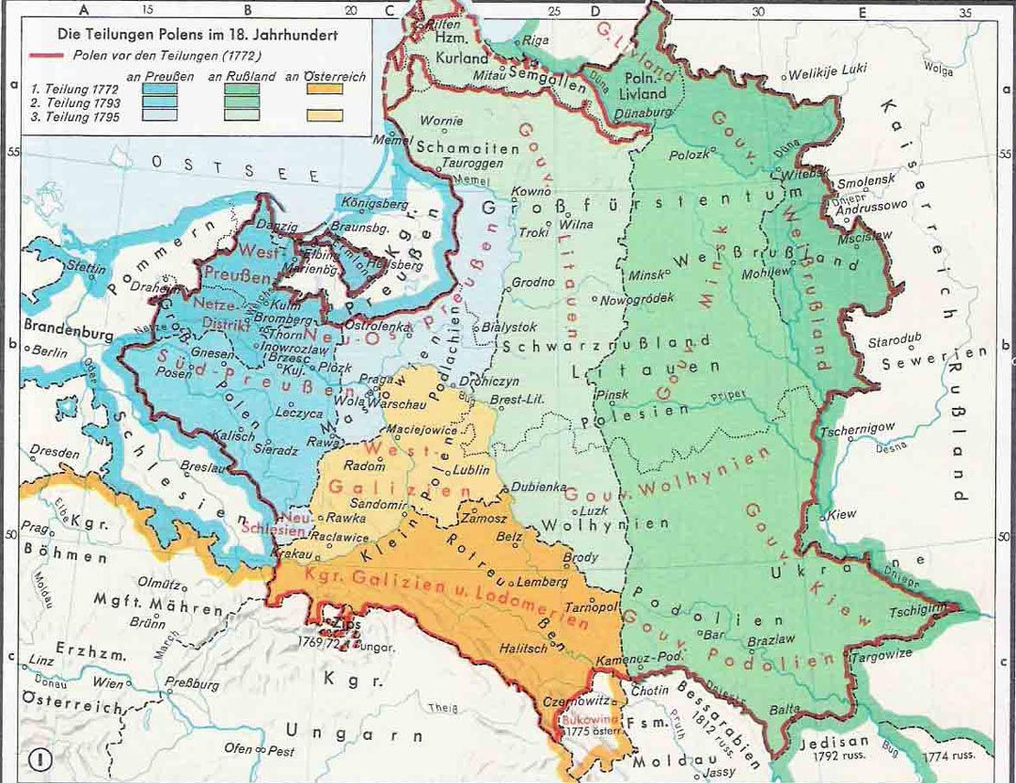
Dělení Polska 1772, 1793, 1795

Slide 6
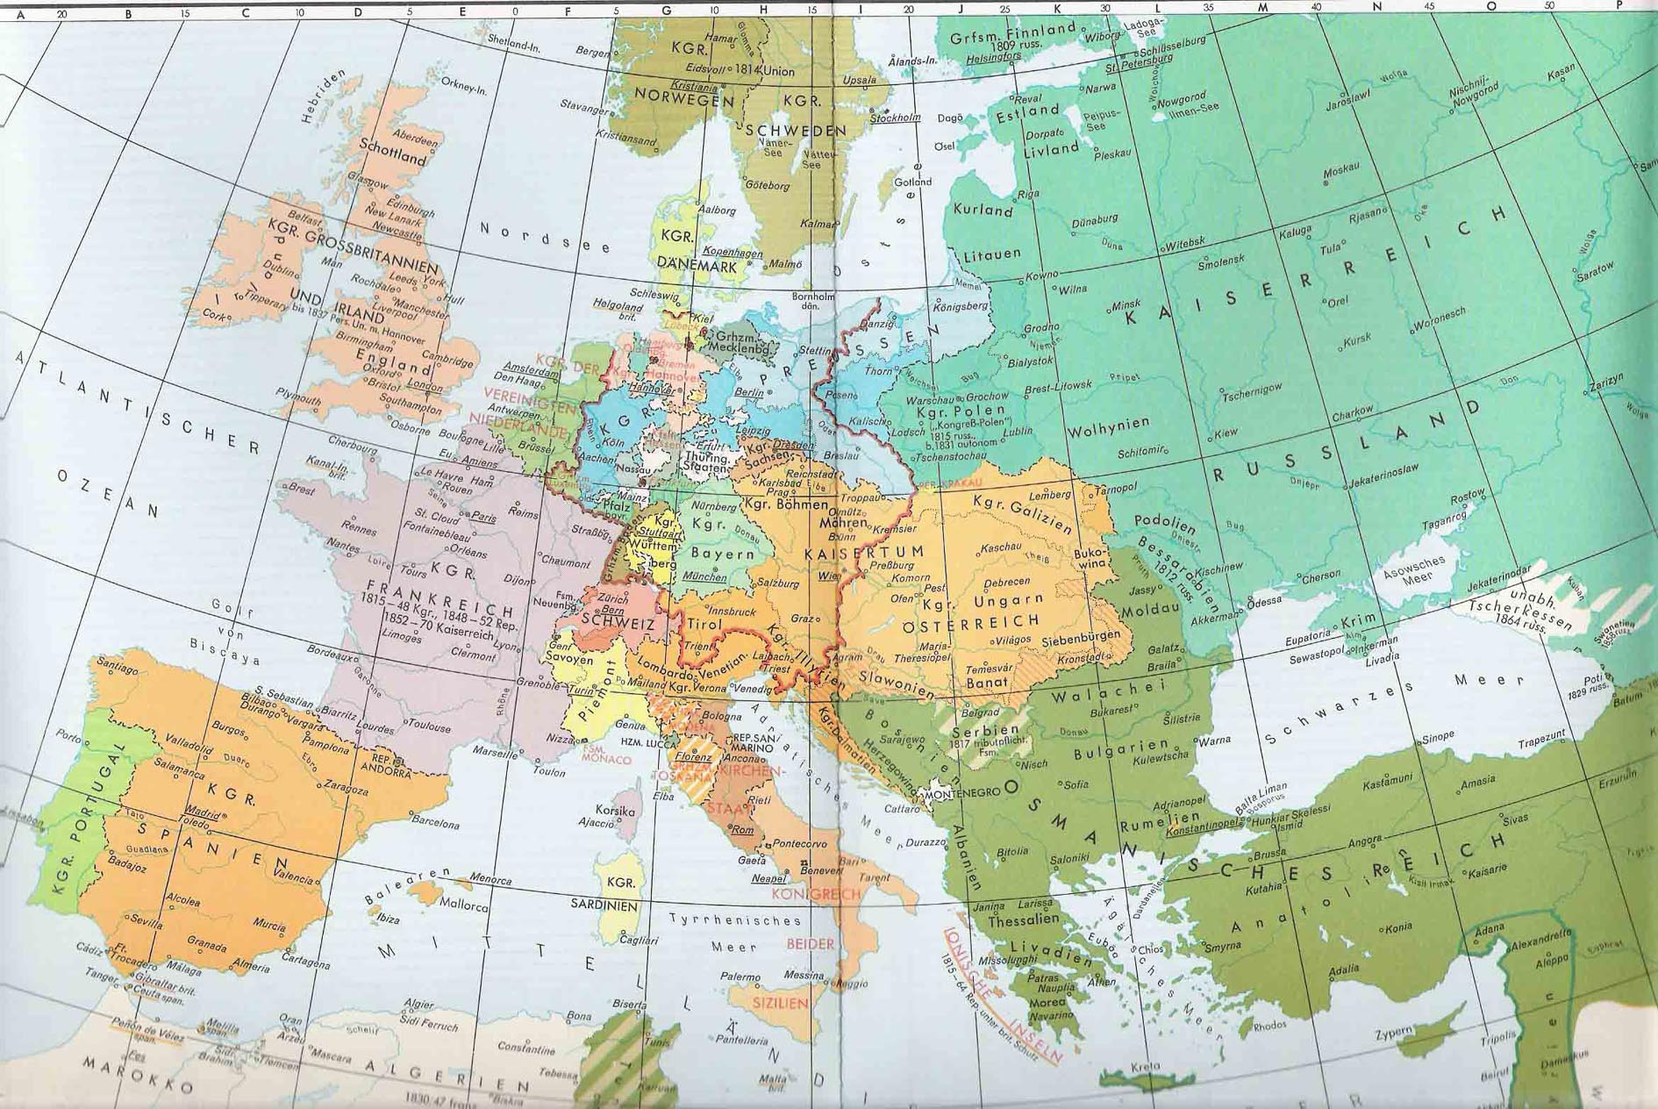
1815

Slide 7
1871

Slide 8
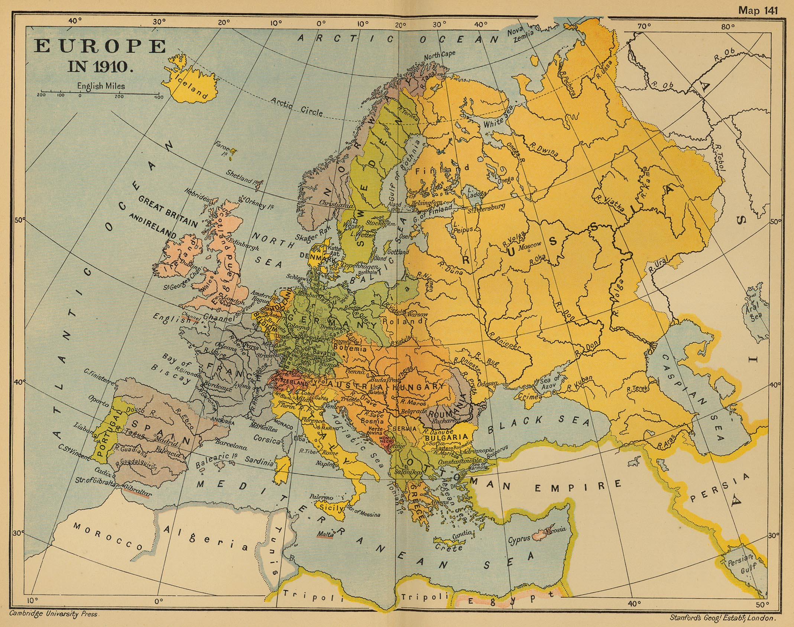
1910

Slide 9
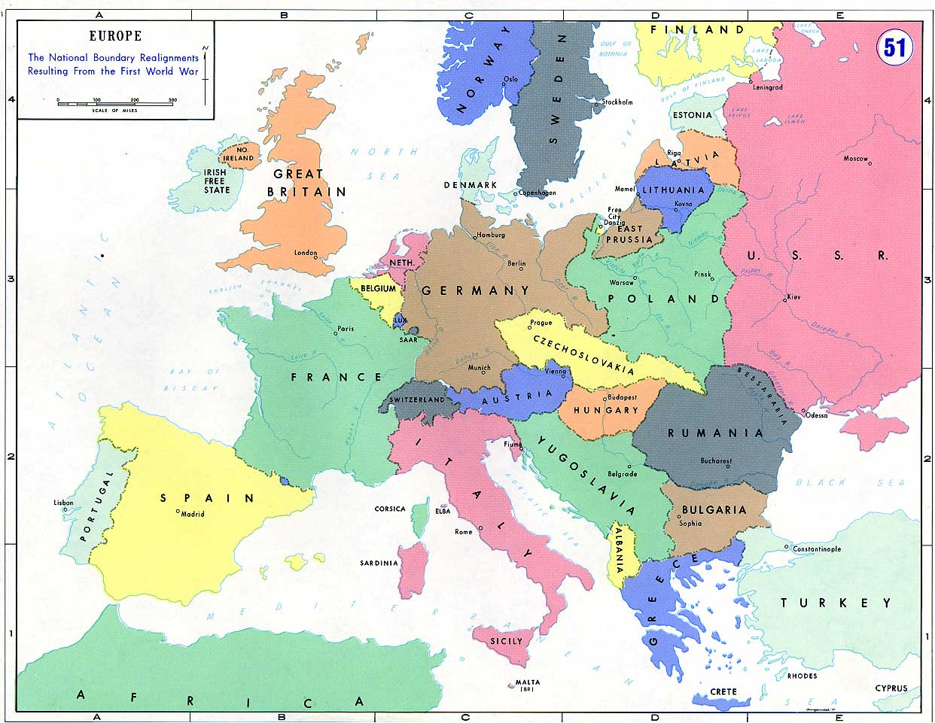
1918

Slide 10
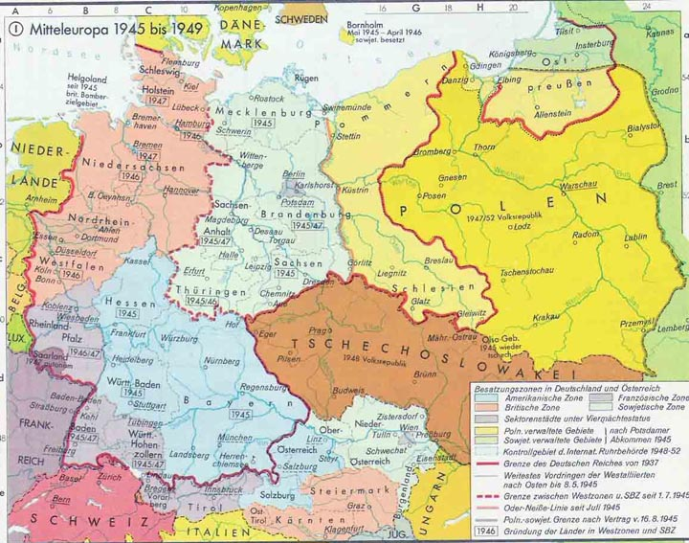
Střední Evropa 1945/1949

Slide 11
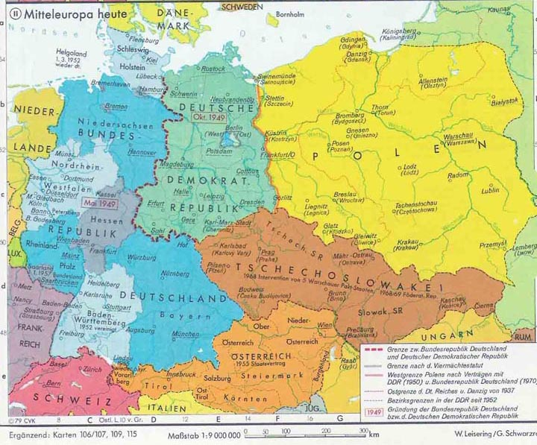
Střední Evropa 1949

Slide 12
1989

Slide 13
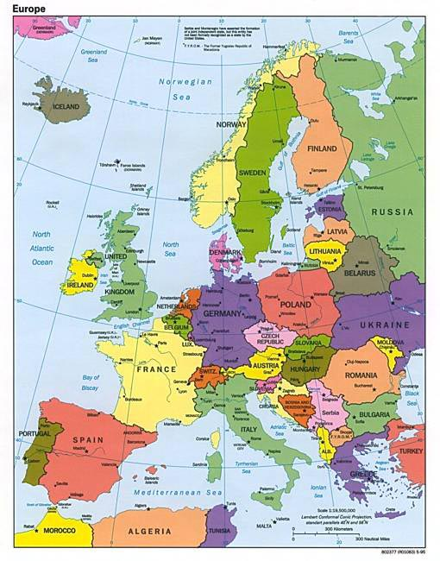
1991

